Slide 1
Лабораторная работа № 1.
Самозапуск асинхронного электродвигателя
Цель работы:
Анализ процесса самозапуска одного асинхронного двигателя и определение мощности и состава нагрузки, при которой обеспечивается самозапуск двигателя.

Slide 2
В электрических сетях в результате КЗ случаются кратковременные, длительностью до нескольких секунд, большие понижения напряжения или перерывы питания.
За это время частота вращения двигателей уменьшается. Если, перерыв продолжителен, то двигатели останавливаются полностью.
При восстановлении напряжения по резервной линии двигатели снова запускаются и разворачиваются до рабочей частоты вращения.
Этот процесс называют самозапуском двигателей.
Самозапуском называется восстановление нормальной работы электродвигателя с механизмом на валу без вмешательства эксплуатационного персонала после кратковременного перерыва электроснабжения или глубокого снижения напряжения.

Slide 3
Самозапуск считается обеспеченным, если после восстановления напряжения агрегат разогнался до нормальной частоты вращения и продолжает длительно работать с нормальной (до аварийной) нагрузкой двигателя.
Основные отличия самозапуска от пуска заключаются в следующем:
– при быстром подключении обесточенной секции к резервному источнику питания на ней в момент подключения всегда имеется некоторое остаточное напряжение;
– в момент восстановления напряжения все двигатели или их большая часть вращаются, при пуске – стоят;
– самозапуск происходит при нагруженных двигателях, что увеличивает длительность разгона и нагрев двигателей;
– если в самозапуске участвует одновременно группа двигателей, то снижение напряжения в узле промышленной нагрузки при самозапуске больше, чем при пуске одного АД. Соответственно уменьшается вращающий момент, что приводит к увеличению времени их разгона.

Slide 4
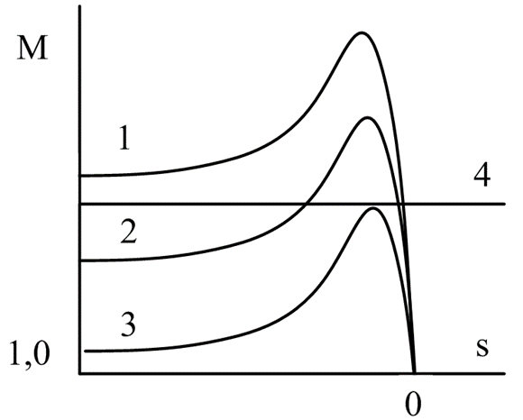
В момент пуска из сети потребляется ток в 4-7 выше номинального значения тока двигателя. Пусковой ток создает дополнительное падение напряжения, например в трансформаторе, от которого питается двигатель.
Мощность одного двигателя, как правило, меньше мощности трансформатора, поэтому дополнительное падение напряжения в трансформаторе составляет незначительную величину. Можно считать, что пуск одного двигателя происходит при номинальном напряжении.
В таком случае асинхронный момент двигателя (кривая 1) в 1,5- 2,0 раза превосходит момент нагрузки (кривая 4) и под действием значительного избыточного момента происходит быстрый разворот двигателя.
Рисунок 1.1 – Характеристики асинхронного двигателя при Uном напряжении и при снижении напряжения

Slide 5
При одновременном запуске всех двигателей дополнительное падение напряжения в трансформаторе может быть значительным. Предположим, что вся нагрузка на трансформаторе состоит только из двигателей, то пусковой ток может в 4-7 раз превосходить номинальный ток трансформатора. Реактивный характер периодической составляющей пускового тока приводит к значительному уменьшению модуля напряжения.
Вращающий момент асинхронного электродвигателя пропорционален квадрату напряжения U² на зажимах двигателя. При пониженном напряжении асинхронный момент двигателя уменьшается (кривая 2). Пуск двигателя затягивается, а в особо тяжелых случаях максимальный вращающий момент электродвигателя (кривая 3) может оказаться меньше момента сопротивления нагрузки (кривая 4) и электродвигатель остановится.

Slide 6

В таких случаях часть двигателей должна быть отключена для запуска оставшихся двигателей наиболее ответственных потребителей. Их число должно быть рассчитано. Расчет самозапуска следует проводить с учетом характеристик двигателей, моментов сопротивления и мощности источника питания.
Процесс самозапуска состоит из двух этапов: выбега и разгона.

Slide 7
Этап выбега.
Как только нарушается электроснабжение, электромагнитный момент двигателя исчезает и начинается процесс остановки двигателя под действием момента сопротивления нагрузки.
По количеству двигателей выбег может быть одиночным или групповым. Одиночный выбег имеет место, когда один электродвигатель оказывается отсоединённым от сети. Выбег такого двигателя называется «свободным». Если отключаются двигатели, подключённые к одной системе шин, то начинается групповой выбег.
У любого двигателя, отключённого от источника питания, при выбеге в обмотке статора наводится ЭДС. У асинхронных двигателей она невелика, у синхронных – значительна.
При групповом выбеге двигатели оказываются связанными между собой через общие шины. Запасённая ими кинетическая энергия по величине разная у разных двигателей. Имеющие больший запас энергии двигатели переходят в генераторный режим, и у них на валу появляется дополнительный тормозной момент. Двигатели с меньшим запасом кинетической энергии получают дополнительный вращающий момент за счёт подпитки от первых.

Slide 8
Этап разгона
Происходит разгон от частоты вращения, примерно соответствующей моменту восстановления питания, до частоты вращения, соответствующей исходному рабочему режиму.
Бросок тока в момент подачи напряжения определяется по выражению:

Slide 9
Однако ЭДС асинхронного двигателя затухает быстро, и к моменту восстановления напряжения она невелика. Поэтому ток включения при самозапуске асинхронного двигателя ненамного превышает пусковой.
Асинхронный двигатель при наличии напряжения на его зажимах будет разгоняться только в том случае, если развиваемый им вращающий момент будет больше момента сопротивления механизма.
Двигатель при самозапуске разгоняется медленнее, чем при пуске. Более длительный разгон вызывает нагрев двигателя. Поэтому успешным считается такой самозапуск, когда двигатель разгонится до рабочей скорости и при этом температура обмоток не превысит допустимого значения.
Практически все асинхронные двигатели, выпускаемые промышленностью, допускают возможность, как минимум, одного самозапуска без превышения температуры обмоток сверх допустимой.

Slide 10
У синхронного двигателя ЭДС в момент восстановления электроснабжения может быть равна напряжению сети или даже превышать его. Соответственно и ток включения может почти в два раза превышать пусковой и вызывать повреждения в двигателе. Однако, если в момент нарушения электроснабжения начинать гасить магнитное поле ротора, бросок тока при самозапуске будет практически равен пусковому току.
Данная работа позволяет смоделировать процесс самозапуска одного асинхронного двигателя в предположении того, что от этой же секции шин питается еще некоторая реактивная нагрузка.

